Slide 1
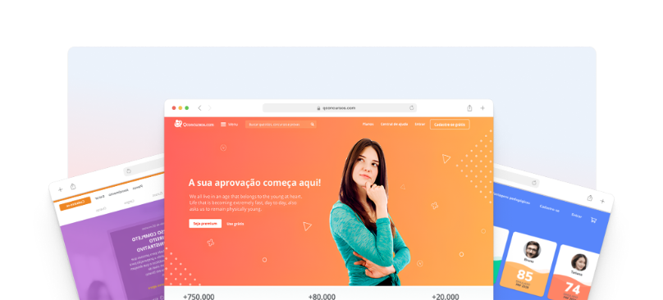
CASE STUDY · PRODUCT DESIGN
De 600 mil a 10 millones de usuarios
Cómo decisiones de diseño apoyaron el crecimiento de QConcursos y su adquisición por el Grupo Yduqs por R$208 millones
CLIENTE
ROL
PERÍODO
ESCALA
QConcursos.com
UX/UI Designer
2014 – 2019
600k → 10M+ usuarios

Slide 2
01 · CONTEXTO
El Negocio
QConcursos es la mayor plataforma de preparación para concursos públicos de Brasil. En el país, los cargos públicos federales, estaduales y municipales son extremadamente competidos: ofrecen estabilidad y buenos salarios, y los candidatos suelen estudiar durante años hasta ser aprobados. La plataforma organiza preguntas, simulacros y cursos por entidad examinadora, cargo y disciplina. Entré en 2014, trabajando directamente con los tres fundadores. A lo largo de cinco años, conforme la empresa crecía de cientos de miles a millones de usuarios, mi rol evolucionó, de generalista al equipo de Product & Innovation, donde lideré el rediseño que es el foco de este case. El diferencial de la plataforma siempre fue el volumen de esa base de datos — y es exactamente ese volumen el que se convierte en el desafío central del case a continuación.
NÚMEROS PÚBLICOS DE LA PLATAFORMA · 2017
3,75M
alumnos registrados
605 mil
preguntas catalogadas
48,4 mil
exámenes mapeados
11,5 mil
concursos cubiertos
La característica distintiva de la plataforma siempre ha sido el tamaño de su base de datos, y es precisamente este tamaño el que se convierte en el principal desafío en el siguiente caso.
02 / 14

Slide 3
02 · CRECIMIENTO
La Escala del Desafío
Curva ilustrativa de crecimiento, anclada a los hitos conocidos: cada año intermedio es una interpolación, no un dato medido.
2014
~600 mil usuarios al inicio de mi trayectoria
2017
3,75M alumnos registrados (dato público)
2019
10M+ usuarios activos, mi salida
03 / 14

Slide 4
03 · EL DESAFÍO
El Problema
Conforme el catálogo de preguntas crecía, encontrar la pregunta correcta (para la entidad correcta, el cargo correcto, la disciplina correcta) se volvía cada vez más difícil. Un candidato estudiando para un concurso específico necesitaba precisión quirúrgica, no una búsqueda genérica por palabra clave.
605 mil+
preguntas catalogadas en la plataforma
(dato público, 2017)
Sin una forma estructurada de filtrar por entidad, institución, cargo y disciplina al mismo tiempo, ese volumen se convertía en ruido en vez de valor.
04 / 14

Slide 5
04 · PROCESO
Cómo Validé el Problema
Antes de diseñar cualquier solución, el equipo conversó con Atención al Cliente para entender las quejas recurrentes sobre la búsqueda de preguntas. Los tickets se categorizaban por tema y nivel de criticidad, y cuando un tema acumulaba un volumen alto de quejas repetidas, subía en la fila de prioridad de rediseño. Un panel de métricas de uso, visible para el equipo, ayudaba a confirmar dónde estaba la mayor fricción.
3 niveles
de criticidad usados para clasificar tickets
crítico, mediano, secundario
El filtro de preguntas fue uno de los temas que surgió de esa clasificación como prioridad alta.
05 / 14
Notes:
RECORDATORIO: Decir explicitamente que YO decidi priorizar este rediseno porque los tickets de soporte mostraban volumen alto de quejas sobre busqueda de preguntas. Conectar el dato con mi criterio de diseno, no solo describir el proceso.

Slide 6
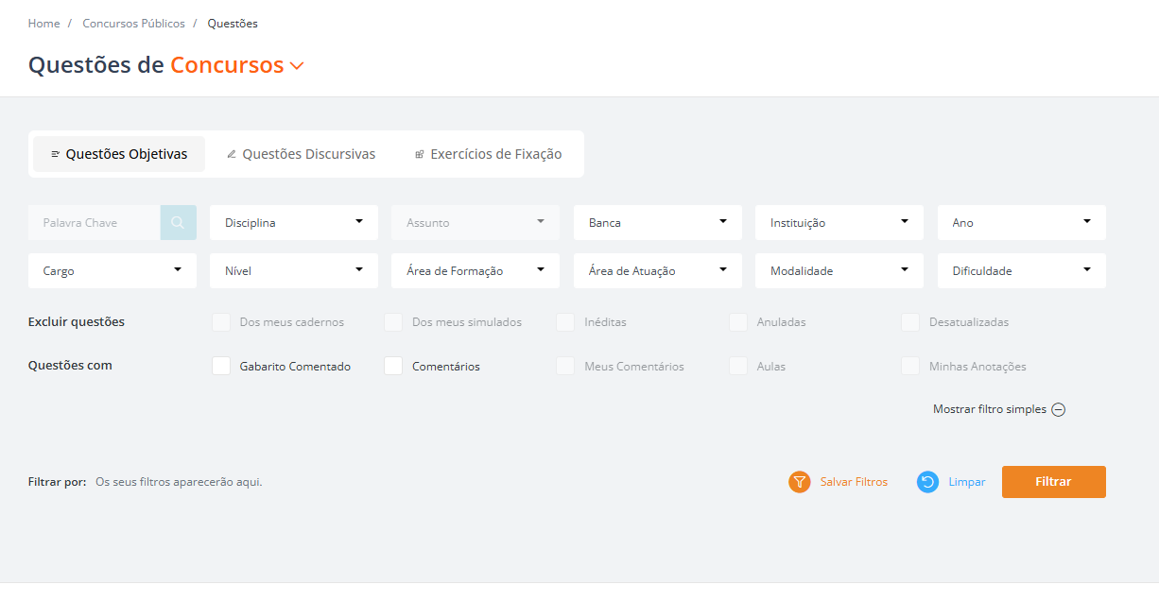
05 · DESIGN
La Solución: Filtro de Preguntas
Panel con 12 campos de filtro (Disciplina, Asignatura, Junta Examinadora, Institución, Año, Puesto, Nivel, Área de Estudio, Área de Especialización, Modalidad, Dificultad y Palabra Clave), donde cada selección refina automáticamente las opciones disponibles en los demás campos.
06 / 14

Slide 7
06 · MECANISMO
Cómo Funciona: Filtro en Cascada
Cada campo no es independiente. Elegir un valor reduce automáticamente las opciones disponibles en los campos siguientes, guiando al usuario hasta el conjunto exacto de preguntas que necesita.
1
2
3
4
Disciplina
Entidad examinadora
Institución
Resultado
Ej.: Derecho Administrativo
→
Opciones filtradas para las entidades
que evalúan esa disciplina
→
Opciones filtradas para quién
contrató esa entidad
→
Solo las preguntas que
realmente importan
07 / 14
Notes:
RECORDATORIO: Explicar que elegi cascada en vez de busqueda libre porque reducia el error de busqueda y el tiempo de encontrar la pregunta. Conectar directo con el numero del 60% de reduccion de tiempo (slide de impacto en el usuario), no dejar esa conexion implicita.

Slide 8
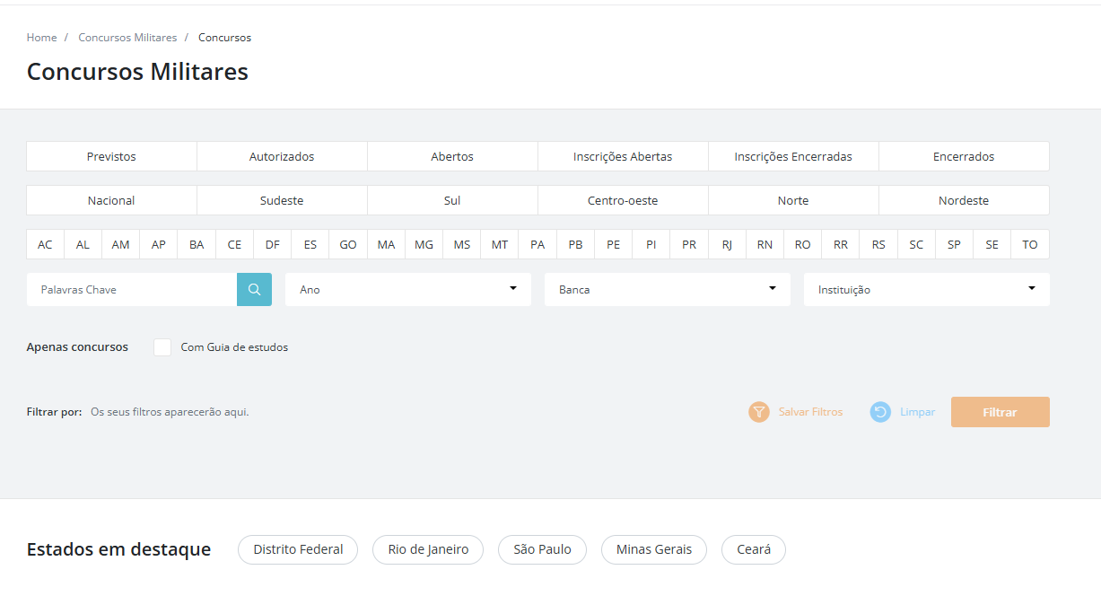
07 · CONSISTENCIA
El Patrón se Repite
La misma lógica de filtro en cascada, campos que se refinan entre sí, no se quedó solo en la sección de Preguntas. Se reaplicó en otras áreas de la plataforma, como la búsqueda de Concursos Militares.
PREGUNTAS
CONCURSOS MILITARES
Estado del concurso, región, estado, año, entidad examinadora e institución funcionan como filtros dependientes, el mismo principio de refinamiento progresivo aplicado con facetas diferentes. Un patrón de interacción pensado una vez y reutilizado en varias secciones de la plataforma.
08 / 14

Slide 9
09 · RESULTADOS
Impacto en el Usuario
~60%
12
1
menos tiempo estimado para encontrar la pregunta correcta, al filtrar por entidad, cargo y disciplina a la vez en lugar de búsquedas separadas
campos combinables, contra 1 campo de búsqueda por palabra clave en la versión anterior
punto de entrada único, que pasó a concentrar la mayor parte del tráfico de la sección de Preguntas
Estimaciones ilustrativas. La plataforma no tenía instrumentación de analytics detallada en el momento del lanzamiento, por lo que estos números representan una lectura plausible de la ganancia, no una medición de época.
10 / 14

Slide 10
08 · EVOLUCIÓN
Evolución por Pruebas de Usabilidad
Guardar filtros
Excluir preguntas
Solucionario comentado
Pruebas de usabilidad mostraron que rehacer la misma búsqueda cada vez era un punto de fricción. Guardar el filtro se volvió funcionalidad, y se incluyó una traza visual de los filtros activos (cada uno removible individualmente) para dejar claro qué se estaba aplicando.
Preguntas repetidas, desactualizadas o ya dominadas por el alumno podían eliminarse del resultado, manteniendo el filtro relevante a lo largo del estudio.
Explicación del profesor por pregunta, en video y en texto, para quien prefiere leer o mirar.
Tres de las mejoras introducidas después del lanzamiento inicial, priorizadas a partir de pruebas de usabilidad con usuarios reales de la plataforma.
09 / 14

Slide 11
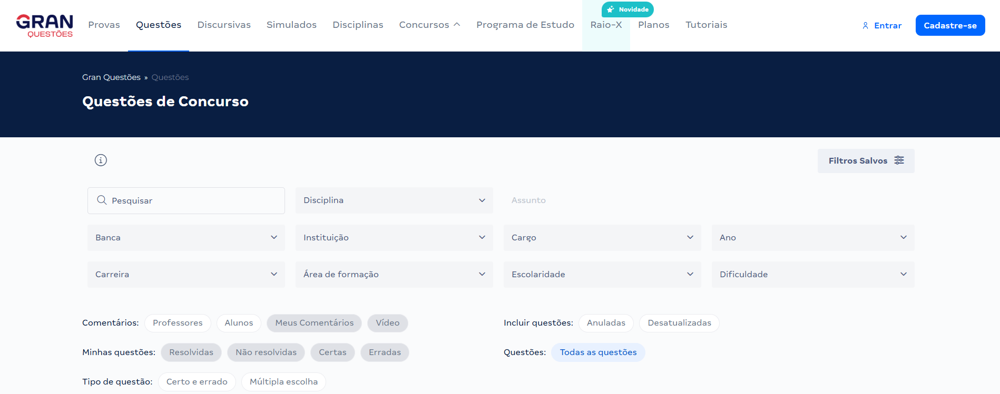
10 · PATRÓN DE MERCADO
Impacto en el Mercado
El filtro multicriterio en cascada dejó de ser un diferencial puntual de QConcursos y se convirtió en referencia entre plataformas de preparación para concursos en los años siguientes, con competidores adoptando lógicas de filtro similares.
ANTES
DESPUÉS
Búsqueda por
palabra clave
→
Filtro en cascada
de 12 campos
11 / 14

Slide 12
11 · SALIDA
El Resultado del Negocio
R$208 millones
LÍNEA DE TIEMPO
2014
~600k usuarios
Valor de la adquisición de QConcursos por el Grupo Yduqs (dueño de Estácio, IBMEC y Damásio), anunciada a inicios de 2020.
2017
3,75M alumnos
El rediseño del filtro de preguntas, y el trabajo más amplio de diseño de esa fase, formaron parte de la maduración de producto que ayudó a preparar la plataforma para esa adquisición. No fue la causa aislada del valor pagado, pero fue parte medible de la historia de cómo el producto evolucionó de una herramienta funcional a una plataforma referente de categoría.
2019
10M+ usuarios
2020
R$208M · adquisición
12 / 14
Notes:
RECORDATORIO: Antes de revelar el valor de la adquisicion, hacer el puente: 'este tipo de decision, a lo largo de cinco anos, ayudo a transformar la plataforma de herramienta funcional a producto maduro'. Sin esa frase el salto hasta los R$208 millones queda demasiado grande.

Slide 13
12 · CIERRE
Aprendizajes
✓
Validar antes de diseñar
✓
Refinar > reinventar
Validar el problema con datos reales (Atención al Cliente, encuestas, datos públicos de uso) antes de diseñar cualquier solución evitó retrabajo en el rediseño del filtro.
No todo rediseño necesita reinventar la estructura. La mayor ganancia a veces está en dar claridad y organización a un producto que los usuarios ya usan.
!
Faltó métrica post-lanzamiento
!
El contexto de negocio cambia prioridades
No había instrumentación lo suficientemente estructurada para probar cuantitativamente el impacto del filtro, solo el crecimiento general de la plataforma.
Trabajar cinco años en la misma plataforma mostró cómo las prioridades de diseño cambian cuando el contexto de negocio, como la preparación para una adquisición, entra en juego.
13 / 14

Slide 14
13 · HOY
Cómo lo haría hoy, con IA
1
Triage de tickets con IA
2
Prototipos y variaciones más rápidas
Hoy usaría IA para preclasificar los tickets de Atención al Cliente por tema y criticidad automáticamente, acelerando la etapa de validación del problema que antes era manual.
Herramientas de generación asistida por IA permitirían probar múltiples variaciones de UI del filtro en horas, no días, antes de validar con usuarios reales.
3
Síntesis de investigación con usuarios
4
Métricas desde el día 1
La IA ayudaría a sintetizar entrevistas y pruebas de usabilidad más rápido, identificando patrones de fricción sin depender solo de la lectura manual de transcripciones.
Con las herramientas de análisis apoyadas por IA disponibles hoy, instrumentaría el lanzamiento desde el inicio, resolviendo la brecha de medición que quedó como aprendizaje en este case.
14 / 14

Slide 15
01.1 · Precificación
El Precio que No se Percibe
Con la base de suscriptores ya en millones, cuestioné al fundador responsable del área financiera sobre la lógica detrás del plan mensual Premium, cobrado a R$13,25. Su respuesta reveló el cálculo detrás del valor, y abrió espacio para una propuesta: usar el concepto de "precio encantador" para elevar el valor sin generar percepción de pérdida en quien ya pagaba.
R$13,25 → R$13,90
Aumento de R$0,65 — perceptible, pero por debajo del umbral de percepción de pérdida
05 / 14
Notes:
RECORDATORIO: Decir explicitamente que YO decidi priorizar este rediseno porque los tickets de soporte mostraban volumen alto de quejas sobre busqueda de preguntas. Conectar el dato con mi criterio de diseno, no solo describir el proceso.

Slide 16
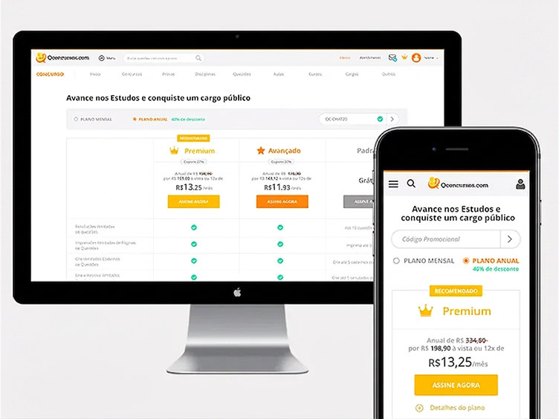
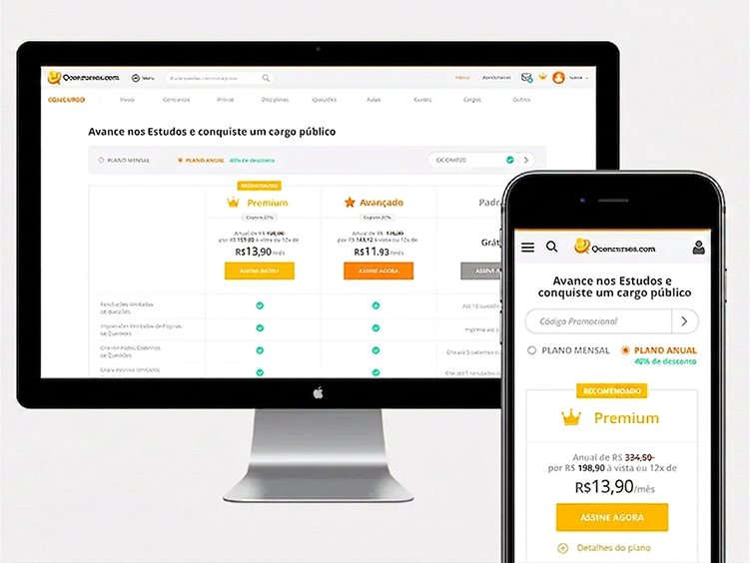
11.2 · Antes y Después
El Cambio en la Práctica
La misma pantalla de planes, escritorio y móvil, antes y después del ajuste. Ningún otro cambio visual o de flujo — solo el valor. .
ANTES
DESPUÉS
Leyenda: Página de planes · Premium R$13,25/mes
Leyenda: Página de planes · Premium R$13,90/mes
08 / 14

Slide 17
11.3 · IMPACTO
El Resultado del Ajuste
R$2,28M
R$27,3M
3
de ingresos adicionales estimados por mes, sobre una base de ~3,5M suscriptores
de ingresos adicionales estimados por año, manteniendo la misma base de suscriptores
métricas usadas para validar la seguridad del cambio: cancelación, adquisición y motivo declarado
Estimación ilustrativa a partir de la base de suscriptores relatada por mí y de los precios mostrados en la captura de la plataforma. La validación del cambio se hizo mediante seguimiento de tasa de cancelación, tasa de adquisición y motivo declarado de cancelación, no por instrumentación de ingresos en tiempo real.
10 / 14

Slide 18
Gracias
DESPUÉS
11 / 14

